Slide 1

线性代数
第 一 章
行列式
Notes:
1
anxiaohong

Slide 2

行列式
行列式是线性代数中的重要工具，
在以后学习求解线性方程组、求逆矩
阵、判断向量组的线性相关性、求矩
阵的特征值、判断二次型的正定性等
方面都要用到。
Notes:
2
anxiaohong

Slide 3

行列式
主要内容：
§1 二、三阶行列式
§2 排列及其逆序数
§3
阶行列式的定义
§4 行列式的性质
§5 行列式按行（列）展开
§6 克莱姆法则
Notes:
3
anxiaohong

Slide 4
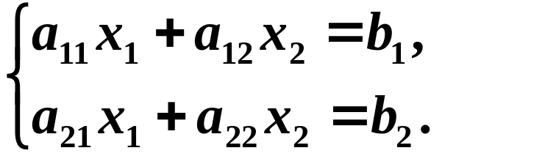







一、二阶行列式的引入
行列式
§1.1 二、三阶行列式
用消元法解二元线性方程组
Notes:
4
anxiaohong

Slide 5
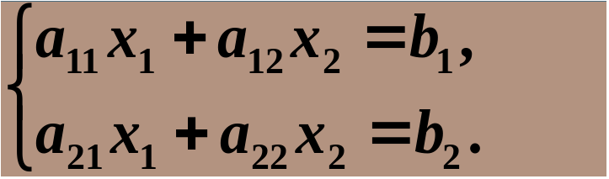


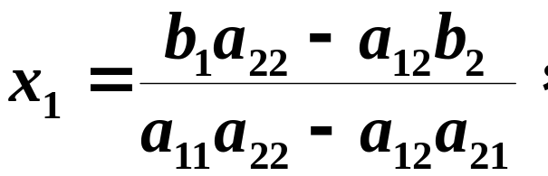
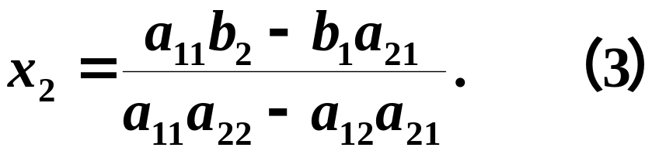
行列式
方程组的解为
由方程组的四个系数确定.
Notes:
5
anxiaohong

Slide 6
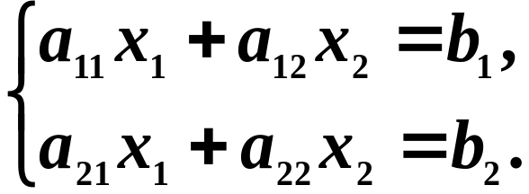
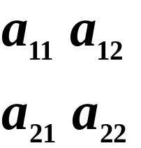
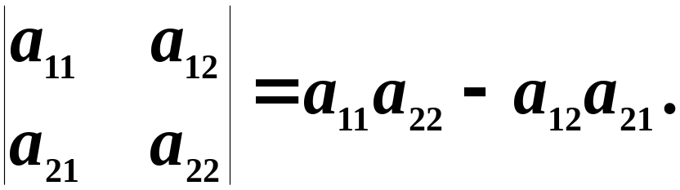
把方程组 的四个系数按原顺序
组成一个两行两列(横排称行、竖排称列)的数表
把这个数表两边加上两条竖线，并令它表示一个数,
即
Notes:
6
anxiaohong

Slide 7
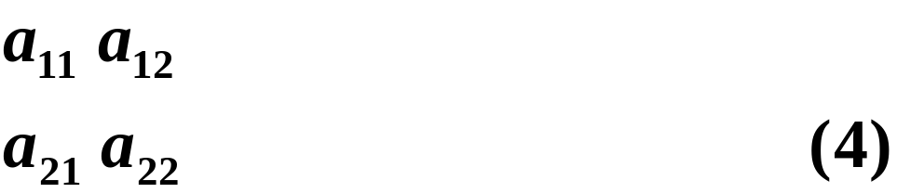
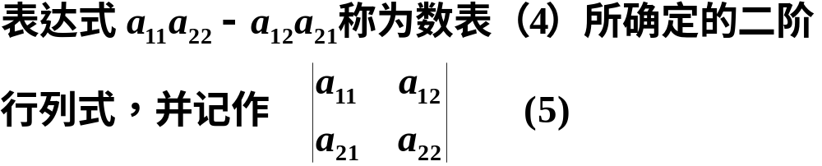
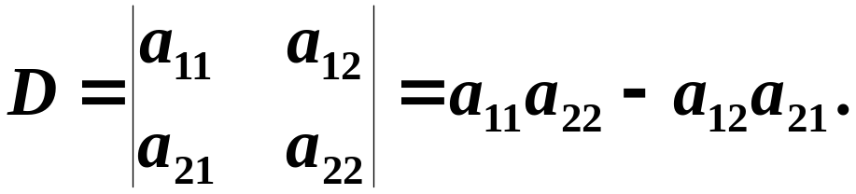
行列式
由四个数排成二行二列（横排称行、竖排
称列）的数表
定义
即
注意：二阶行列式是一个数。
Notes:
7
anxiaohong

Slide 8
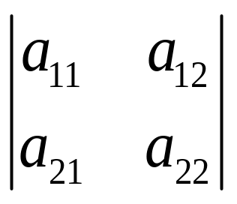


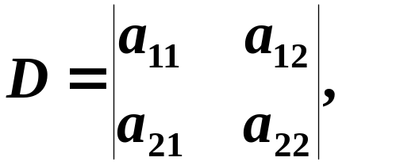
行列式
二阶行列式的计算
对角线法则
主对角线
次对角线
对于二元线性方程组
若记
系数行列式
Notes:
8
anxiaohong

Slide 9
行列式
Notes:
9
anxiaohong

Slide 10
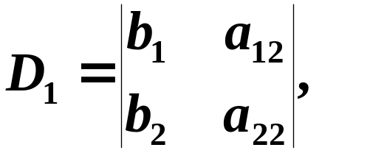
行列式
Notes:
10
anxiaohong

Slide 11
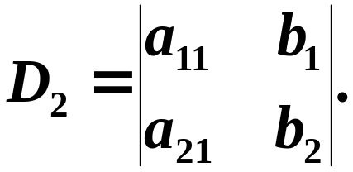
行列式
Notes:
11
anxiaohong

Slide 12
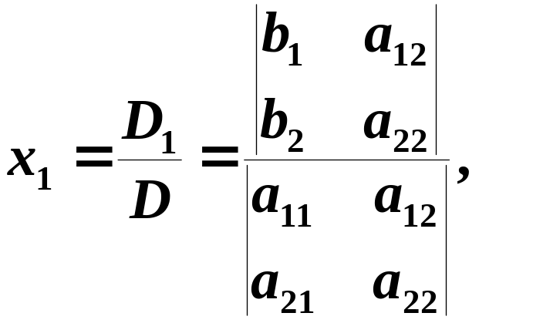
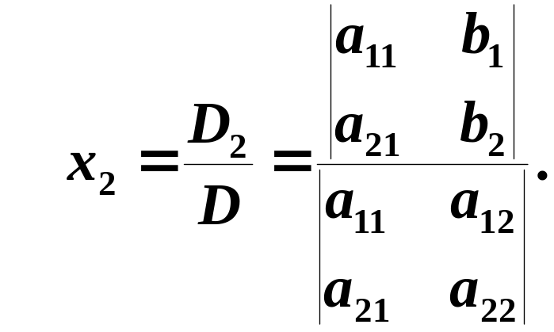
行列式
则二元线性方程组的解为
注意 分母都为原方程组的系数行列式.
Notes:
12
anxiaohong

Slide 13
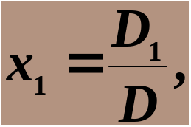
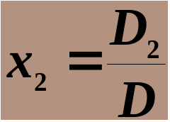
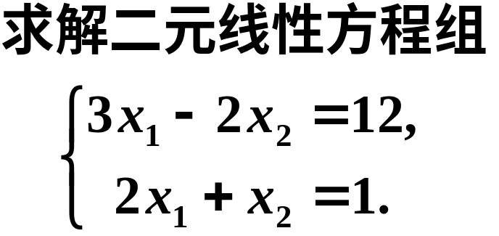
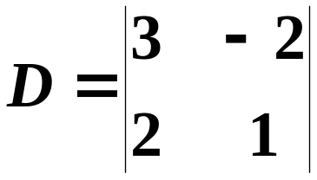


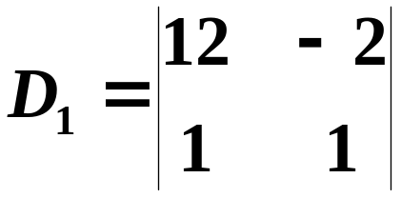
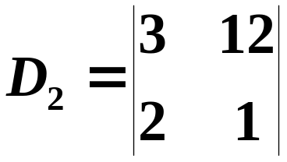


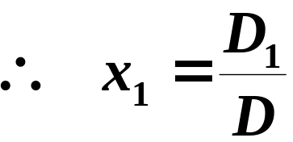
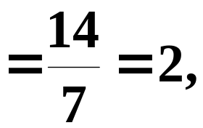
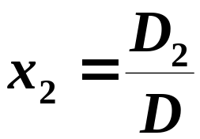
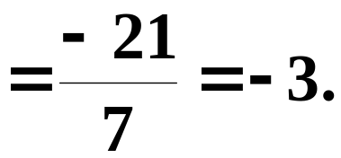
行列式
例1
解
Notes:
13
anxiaohong

Slide 14
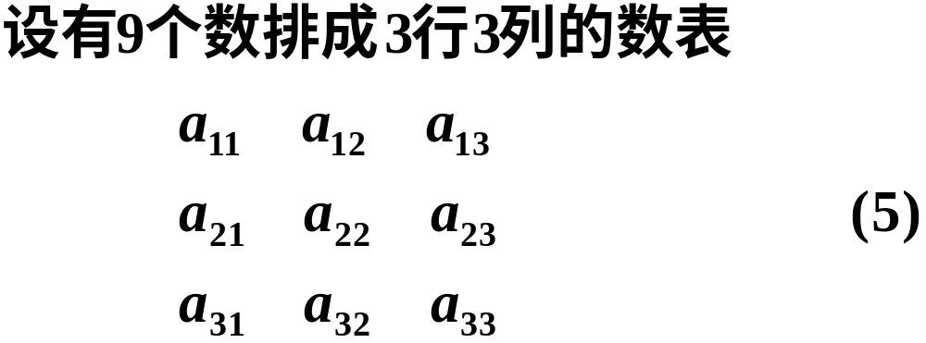
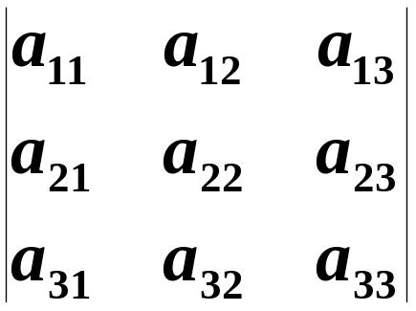
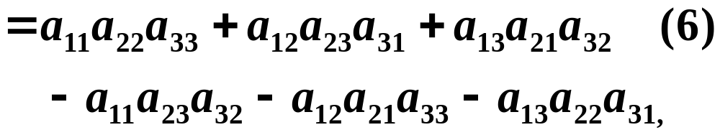
二、三阶行列式
行列式
定义
记
（6）式称为数表（5）所确定的三阶行列式.
Notes:
14
anxiaohong

Slide 15

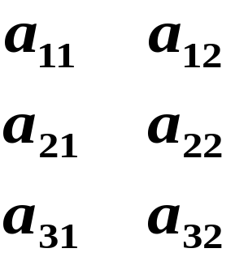



行列式
.元素
.列标
行标
三阶行列式的计算
(1)沙路法
Notes:
15
anxiaohong

Slide 16
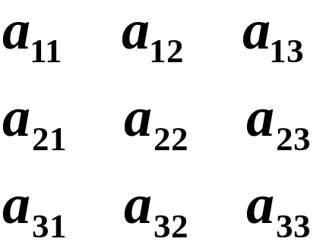






行列式
(2)对角线法则
注意 红线上三元素的乘积冠以正号，蓝线上三
元素的乘积冠以负号．
说明1 对角线法则只适用于二阶与三阶行列式．
Notes:
16
anxiaohong

Slide 17
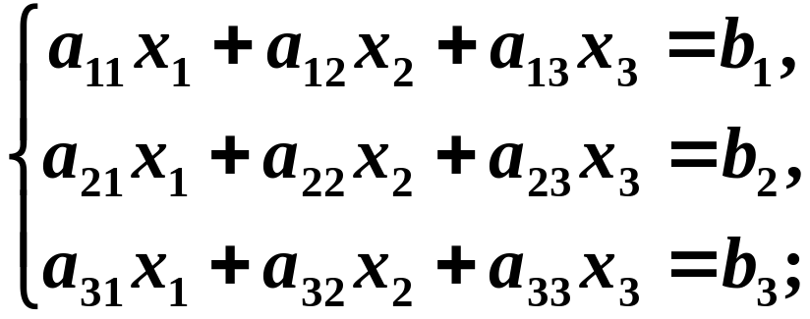

行列式
2.
三阶行列式包括3!项,每一项都是位于不同行,
不同列的三个元素的乘积,其中三项为正,三项为
负.
利用三阶行列式求解三元线性方程组
如果三元线性方程组
的系数行列式
Notes:
17
anxiaohong

Slide 18

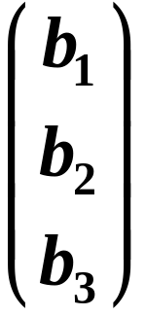
行列式
若记
Notes:
18
anxiaohong

Slide 19
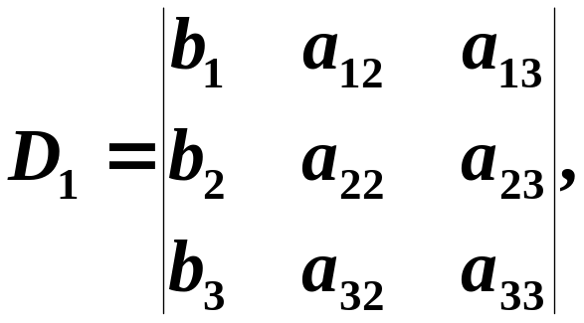
行列式
记
Notes:
19
anxiaohong

Slide 20
行列式
Notes:
20
anxiaohong

Slide 21
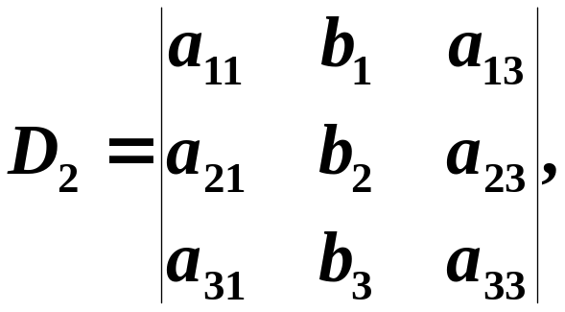
行列式
得
Notes:
21
anxiaohong

Slide 22
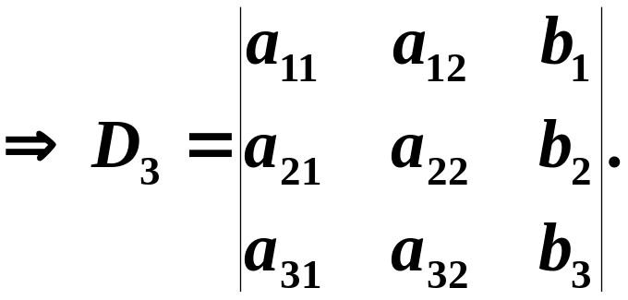
行列式
得
Notes:
22
anxiaohong

Slide 23
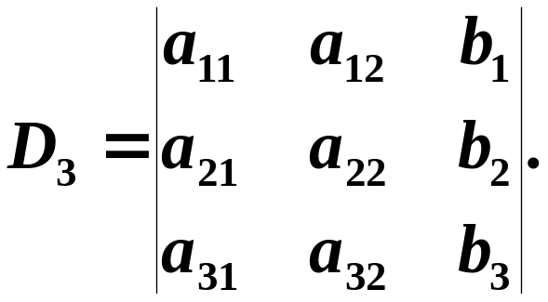
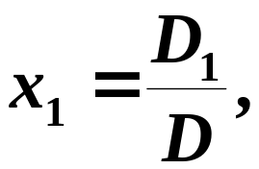

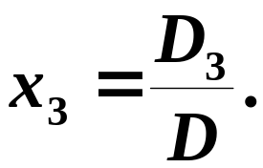
行列式
则三元线性方程组的解为:
Notes:
23
anxiaohong

Slide 24
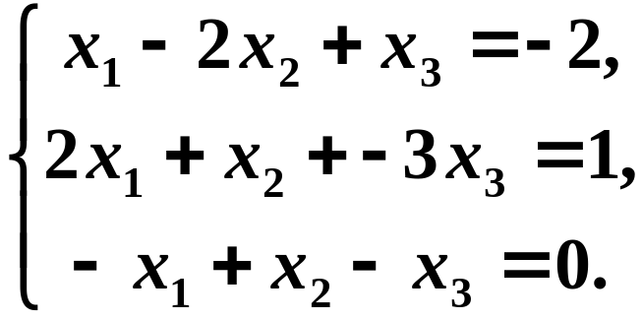
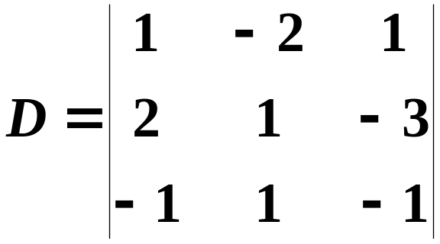







行列式
例2 解线性方程组
解
由于方程组的系数行列式
Notes:
26
anxiaohong

Slide 25
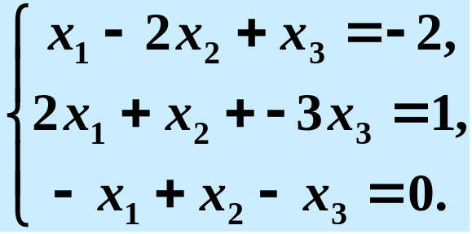
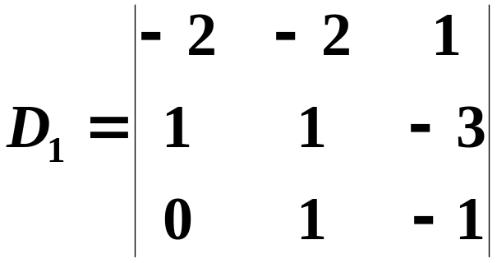
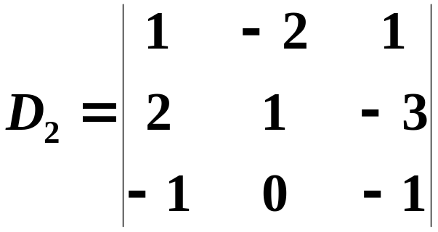


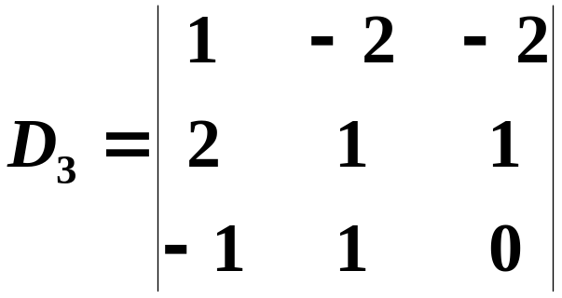
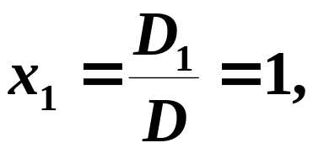
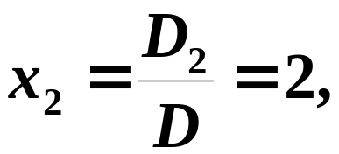
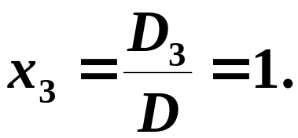
行列式
同理可得
故方程组的解为:
Notes:
27
anxiaohong

Slide 26
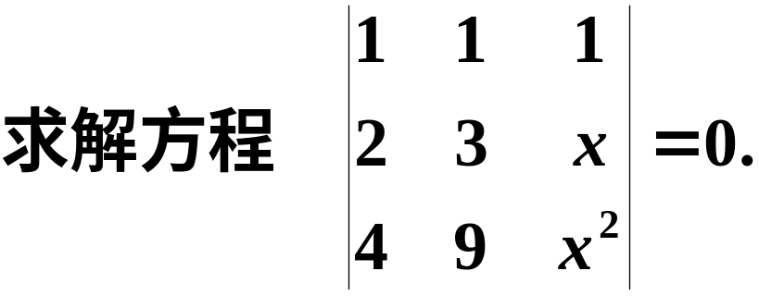



行列式
例3
解
方程左端
Notes:
25
anxiaohong

